Slide 1
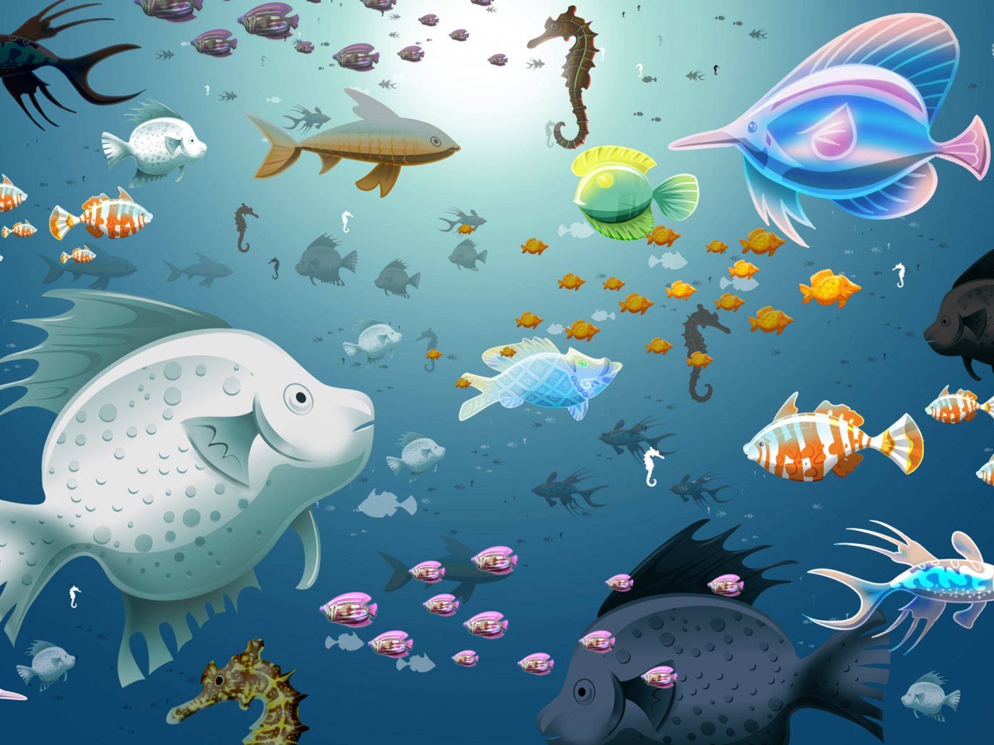
Занятие по ознакомлению с окружающим миром во второй младшей группе
Тема : «Рыбы»
Примечание
Показ слайдов с начала

Slide 2

Цель: знакомство детей с водными обитателями «рыбами»
Задачи:
Познакомить
с особенностями строения тела рыбы;
с развитием и ростом рыб;
с водной средой обитания ( аквариумах, реках, морях);
Воспитывать бережное отношение к водной среде.

Slide 3


Здравствуйте, ребята,
мамы и папы!
Меня зовут рыбка «Булька».
Сегодня мы с вами познакомимся с водными обитателями
«рыбами».

Slide 4
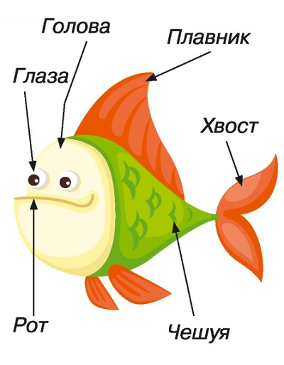
Ребята , а знаете ли вы…
Из каких частей состоит рыбка?

Slide 5
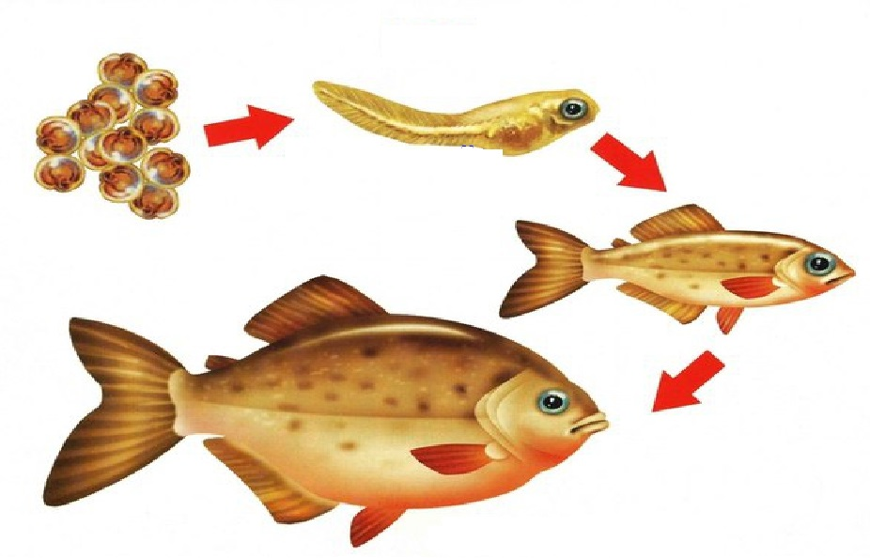
Вот так, размножается и растет рыбка
малек
икра
взрослая рыбка

Slide 6
Ребята, мамы и папы! Давайте вместе поиграем в рыбок?!

Slide 7
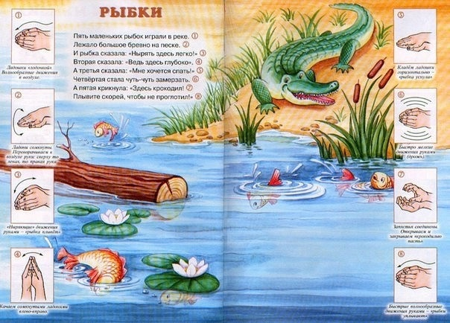
мелодия

Slide 8
Рыбки , могут жить в аквариуме, реке , море. И поэтому они называются :

Slide 9
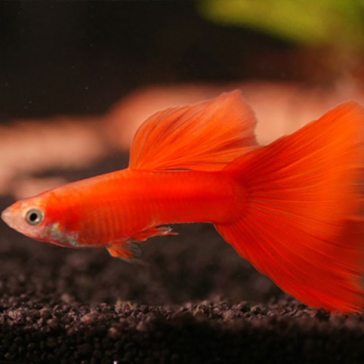
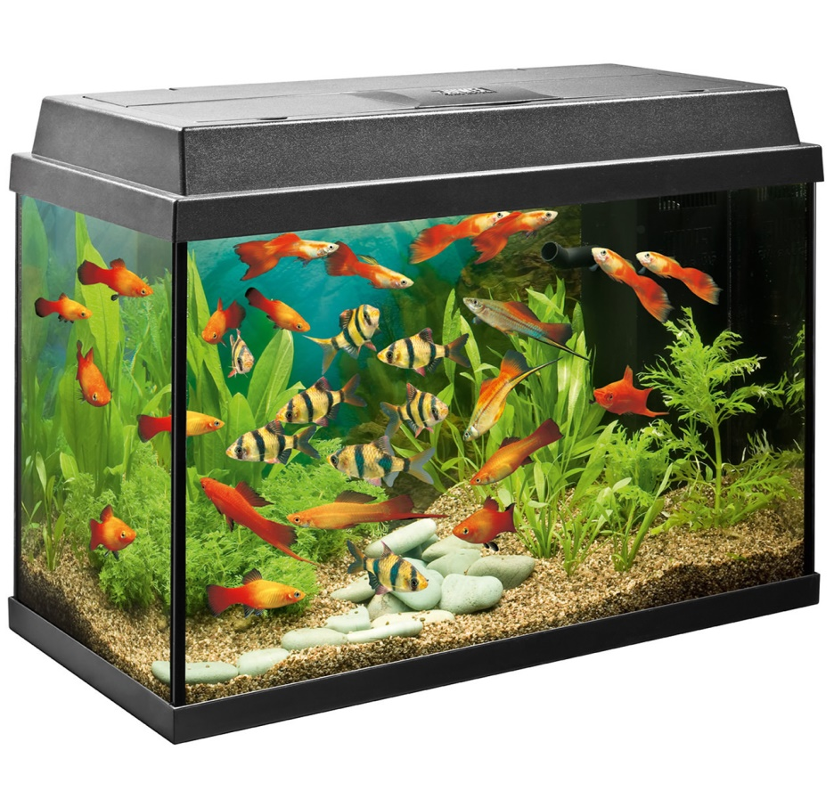
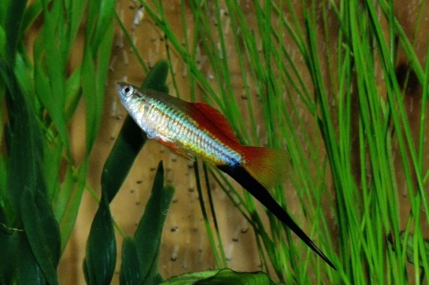
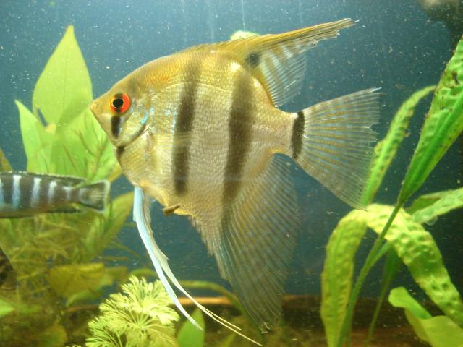
Аквариумные
Гуппи
Меченосец
Скалярия

Slide 10
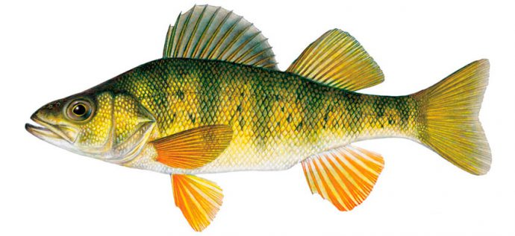
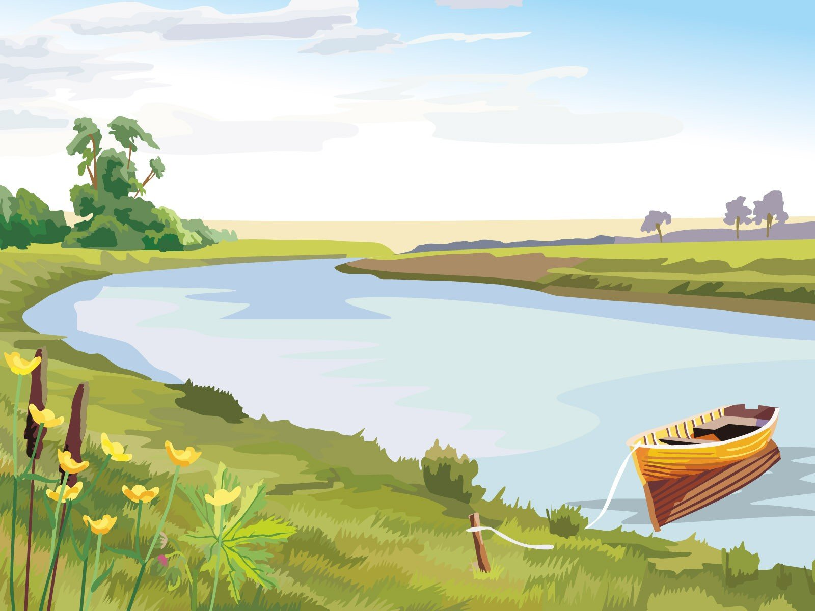
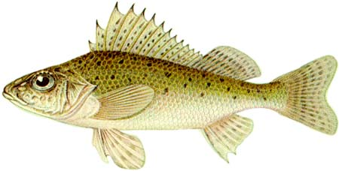
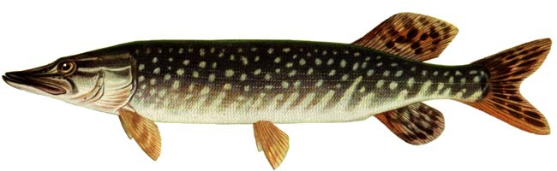
Речные
Окунь
Ёрш
Щука

Slide 11
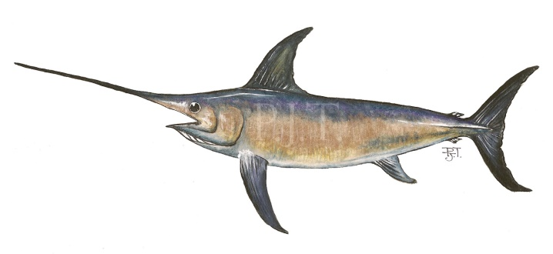

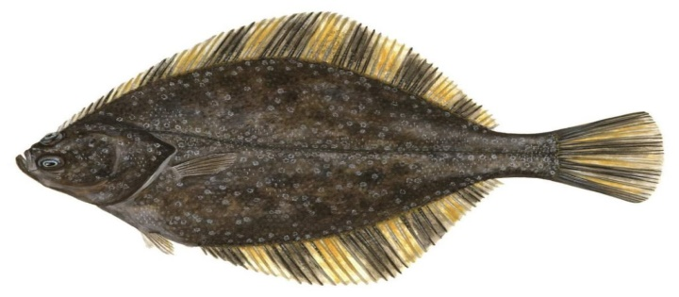
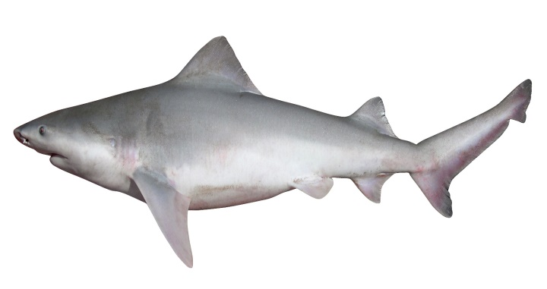
Морские
Рыба-меч
Камбала
Акула

Slide 12
Чтобы рыбки жили долго, росли красивыми и здоровыми.
Нужно заботиться о них.

Slide 13
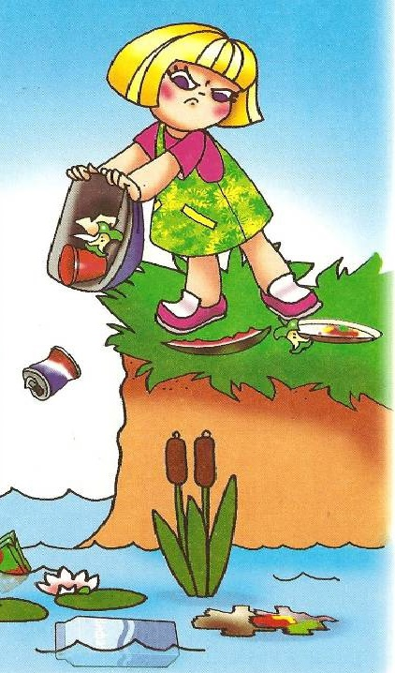
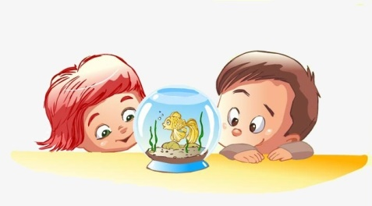
Не оставляйте мусор на берегу реки и не бросайте его в воду
Чтобы рыбка была здоровая ,надо не забывать чистить аквариум

Slide 14
Ребята, мамы и папы! Давайте вместе поиграем в интересные игры?!

Slide 15
Игра «Согласен –руки подними, нет-ногами топай»
Бросай в водоемы пустые пластиковые бутылки и консервные банки;
Бросайся камнями в рыбок;
Не бей стеклянную посуду на берегах водоемов;
Оставляй чистым место своего отдыха на природе;
Не бросай мусор в речку, море.
Игра «Кто где живет?»
Если рыба живет в аквариуме – это рыба … (аквариумная);
Если рыба живет в реке – это рыба … (речная);
Если рыба живет в море – это рыба … (морская).

Slide 16
Ребята, мамы и папы! Наше знакомство с водными обитателями «рыбами», подошло к концу.
Всем спасибо и до новых встреч!

